Slide 1
Sveriges universitets- och högskoleförbund
The Association of
Swedish Higher Education Institutions
Lärosätenas indirekta kostnader SUHF-statistiken 2022
SUHF-statistiken 2022
Notes:
1

Slide 2
SUHF-statistiken 2022
Inledning/bakgrund till SUHF-modellen (styrkor/svagheter)
SUHF (Sveriges universitets och högskoleförbund) tog i november 2007 beslut om att rekommendera sina medlemmar att införa en ny redovisningsmodell för indirekta kostnader. Syftet från SUHF har varit att skapa en modell som på ett enkelt men ändå rättvisande och kostnadseffektivt sätt bidrar till god intern styrning och kontroll och som stödjer högskolans behov av tillförlitliga beslutsunderlag för verksamhetsstyrning och uppföljning. Modellen ska leda till rättvisande redovisning och kalkylering samt även medverka till bättre uppföljning av full kostnadstäckning vid högskolornas olika verksamheter. Modellen är enkel, tydlig och transparent samtidigt som den vid en likformig tillämpning ökar möjligheterna till jämförbarhet mellan olika verksamheter och år.
Målet är att modellen ska bidra till att harmonisera redovisningen mellan lärosätena över tiden, men att den i första hand inte avser att mäta effektiviteten mellan lärosätena. Anledningen till detta är att det inte finns ett standardiserat och/eller ”tvingande” sätt att redovisa olika kostnader samt att det i modellen ges ett visst utrymme att hantera aktiviteter genom olika grader av schabloniseringar. Ett exempel på detta är tex fördelningen av indirekta kostnader mellan utbildning och forskning, som är mycket svårt att göra på ett enhetligt sätt. Annat som kan påverka är även storleken på lärosäten, fördelning mellan utbildning/forskning och i viss mån hur man valt att organisera sig.
Styrkan i modellen är dessutom att den är gemensam och accepterad av hela sektorn, och utgör en grund för hur kalkylering sker, och möjliggör ett gemensamt regelverk kring hantering av ansökningar om extern finansiering av forskning, beviljande och redovisning av samfinansiering.
Syfte med statistikinsamlingen
SUHF har sedan 2011 årligen begärt in uppgifter om indirekta kostnader vid alla universitet och högskolor i Sverige och från 2019 har insamlingen kompletterats med en enkät, i syfte fånga in information kopplat till lärosätenas tillämpning av SUHF-modellen.
Den inlämnade statistiken syftar till att vara ett stöd för det egna lärosätet att följa utvecklingen gällande de egna indirekta kostnaderna över tid, eller för att ha som utgångspunkt i mer djupgående jämförelser och analyser i förhållande till något annat specifikt lärosäte.
Syftet med insamlingen är inte att presentera en bild som ska användas för att identifiera vilka lärosäten som har, och vilka som inte har en effektiv stödverksamhet. Det går inte att utifrån statistiken säga detta p.g.a. olikheter i hantering och förutsättningar enligt ovanstående resonemang.
Insamlingen är ett tillfälle då avsteg och frågetecken avseende modellen kan identifieras, där vi således kan rikta särskilda informations- och utvecklingsinsatser.
SUHF-statistiken 2022

Slide 3
SUHF-statistik 2022
Statistiken bygger på uppgifter från respektive lärosäte och påverkas i hög grad av respektive lärosätes bedömningar/klassificeringar*
Respektive lärosäte ansvarar för kvaliteten i lämnade uppgifter
Redovisade indirekta kostnader inkluderar jämförelsestörande poster
Statistiken för jämförelseåren har justerats avseende noterade avvikelser, men inte avseende jämförelsestörande poster**
Andel indirekta kostnader 2022 =
budgeterade indirekta kostnader 2022 verksamhetskostnader 2021
* Förteckning över uppgiftslämnande lärosäten återfinns på bild 31
** Beloppsmässigt mest väsentliga typ av post utgörs av kostnader för Open Access-publicering
SUHF-statistiken 2022

Slide 4
Lärosätenas verksamhetskostnader 2022
SUHF-statistiken 2022

Slide 5
Lärosätenas verksamhetskostnader 5 år
SUHF-statistiken 2022

Slide 6
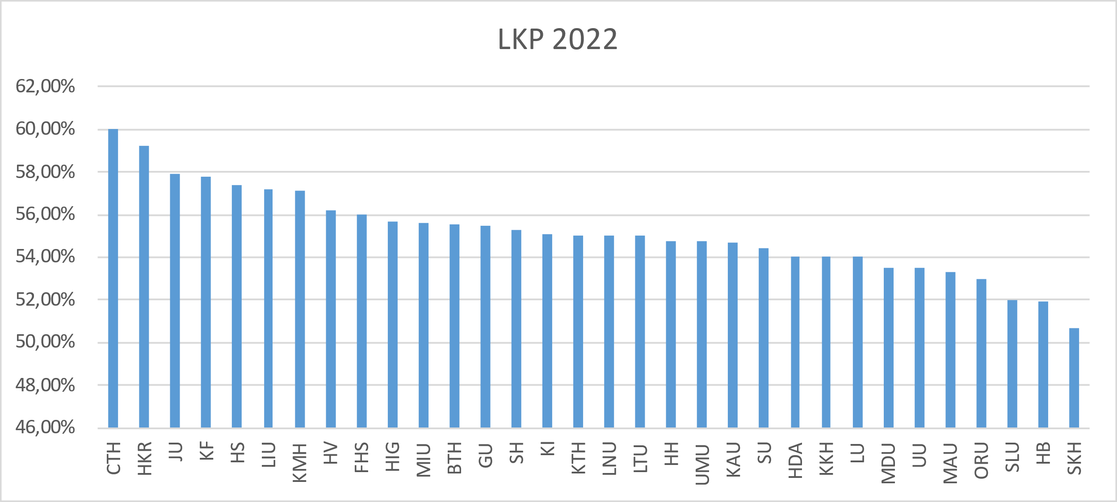
Procentsats för lönekostnadspålägg 2022
= Snitt rapporterande lärosäten 55,2% (2021: 54,2%)
= Snitt Arbetsgivarverket 52,5% (2021: 52,8%)
SUHF-statistiken 2022

Slide 7
Andel indirekta kostnader
Indirekta kostnader i förhållande till totala verksamhetskostnader
 | 2018 | 2019 | 2020 | 2021 | 2022
Utbildning | 33,0% | 33,7% | 33,4% | 33,6% | 33,7%
Forskning | 19,5% | 19,6% | 19,6% | 20,3% | 19,8%
Uppdragsutbildning |  | 10,0% | 12,6% | 16,0% | 16,2%
SUHF-statistiken 2022

Slide 8
Andel indirekta kostnader 2022 Totalt
SUHF-statistiken 2022

Slide 9
Andel indirekta kostnader 2022 Totalt
Totala verksamhetskostnader (mnkr)
SUHF-statistiken 2022

Slide 10
Utveckling 2018-2022 Lärosäten med omsättning över 3 mdkr – totalt
SUHF-statistiken 2022

Slide 11
Utveckling 2018-2022
Lärosäten med omsättning 1-3 mdkr – totalt
SUHF-statistiken 2022

Slide 12
Utveckling 2018-2022
Lärosäten med omsättning 0,5-1 mdkr - totalt
SUHF-statistiken 2022

Slide 13
Utveckling 2018-2022
Lärosäten med omsättning under 0,5 mdkr - totalt
SUHF-statistiken 2022

Slide 14
Andel indirekta kostnader 2022 Utbildning
SUHF-statistiken 2022

Slide 15
Andel indirekta kostnader 2022 Utbildning
Verksamhetskostnader utbildning (mnkr)
SUHF-statistiken 2022

Slide 16
Utveckling 2018-2022 Lärosäten med omsättning över 3 mdkr – utbildning
SUHF-statistiken 2022

Slide 17
Utveckling 2018-2022
Lärosäten med omsättning 1-2 mdkr – utbildning
SUHF-statistiken 2022

Slide 18
Utveckling 2018-2022
Lärosäten med omsättning 0,5-1 mdkr - utbildning
SUHF-statistiken 2022

Slide 19
Utveckling 2018-2022
Lärosäten med omsättning under 0,5 mdkr - utbildning
SUHF-statistiken 2022

Slide 20
Utveckling 2019-2022
Samtliga lärosäten – uppdragsutbildning
SUHF-statistiken 2022

Slide 21
Andel indirekta kostnader 2022 Forskning
SUHF-statistiken 2022

Slide 22
Andel indirekta kostnader 2022 Forskning
Verksamhetskostnader forskning (mnkr)
SUHF-statistiken 2022

Slide 23
Utveckling 2018-2022 Lärosäten med omsättning över 3 mdkr – forskning
SUHF-statistiken 2022

Slide 24
Utveckling 2018-2022
Lärosäten med omsättning 1-2 mdkr – forskning
SUHF-statistiken 2022

Slide 25
Utveckling 2018-2022
Lärosäten med omsättning 0,5-1 mdkr - forskning
SUHF-statistiken 2022

Slide 26
Utveckling 2018-2022
Lärosäten med omsättning under 0,5 mdkr - forskning
SUHF-statistiken 2022

Slide 27
Funktioner i relation till totala kostnader utbildning
SUHF-statistiken 2022

Slide 28
Funktioner i relation till totala kostnader forskning
SUHF-statistiken 2022

Slide 29
Test avseende alternativ fördelningsbas
På bild 3 anges den sedan modellens införande genomförda beräkningen av andel stödkostnader. Principen har sedan start varit att budgeterade indirekta kostnader ställs i relation till utfallet av totala verksamhetskostnader för föregående räkenskapsår. Detta har fått till följd att förändringar i ett lärosätes kostnadsstruktur riskerar behandlas på olika sätt i beräkningens täljare respektive nämnare.
Vi har i år som ett test även hämtat in budgeterade verksamhetskostnader för 2022, dock på frivillig basis. De flesta lärosäten budgeterar högre verksamhetskostnader än utfallet året innan, vilket gör att andelen indirekta kostnader generellt blir lägre med ett par procentenheter.
Alternativ andel indirekta kostnader 2022 =
budgeterade indirekta kostnader 2022 budgeterade verksamhetskostnader 2022
Utfall för denna alternativa beräkningsbas jämfört med ordinarie återfinns på nästa sida för de lärosäten som angivit budgeterade verksamhetskostnader.
SUHF-statistiken 2022

Slide 30
Alternativ fördelningsbas

Slide 31
Förkortningar (bokstavsordning)
Omsättning > 3 mdkr
Chalmers tekniska högskola | CTH
Göteborgs universitet | GU
Karolinska Institutet | KI
Kungliga Tekniska Högskolan | KTH
Linköpings universitet | LiU
Lunds universitet | LU
Sveriges lantbruksuniversitet | SLU
Stockholms universitet | SU
Umeå universitet | UMU
Uppsala universitet | UU
Högskolan i Gävle | HiG
Högskolan i Jönköping | HJ
Högskolan Kristianstad | HKR
Högskolan i Skövde | HS
Högskolan Väst | HV
Karlstads universitet | KAU
Konstfack | KF
Kungliga Konsthögskolan | KKH
Kungliga Musikhögskolan | KMH
Linnéuniversitetet | LNU
Luleå tekniska universitet | LTU
Malmö Universitet | MAU
Mälardalens universitet | MDU
Mittuniversitetet | MIU
Stockholms konstnärliga högskola | SKH
Södertörns högskola | SH
Örebro universitet | ORU
Omsättning < 3 mdkr
Blekinge tekniska högskola | BTH
Försvarshögskolan | FHS
Gymnastik- och idrottshögskolan | GIH
Högskolan i Borås | HB
Högskolan Dalarna | HDA
Högskolan i Halmstad | HH
SUHF-statistiken 2022
Notes:
31

Slide 32
Kontaktpersoner
Statistiken för 2022 har samlats in och sammanställts av:
Hanna Mörtberg, Uppsala universitet och
Per Setterberg, Chalmers tekniska högskola
Hanna.mortberg@uu.se
Per.setterberg@chalmers.se
SUHF-statistiken 2022

